Slide 1
Gripe aviar:
¿Debemos preocuparnos?
Secretaría de Salud Municipal
San Juan de Pasto
Boletín Informativo
No. 006 Febrero de 2023 – ISSN: xxxx
El objetivo principal de este boletín es contribuir a informar a la población del Municipio de Pasto (Nariño) articulado al plan de vigilancia de la Secretaria de Salud. Es necesario dejar en claro que la información que se publica en este Boletín no es una opinión sino que expresa la dinámica de los programas que se desarrollan actualmente.
Índice
 | Pag
Objetivo del Boletín | 1
Introducción
¿Qué es la Gripe Aviar? | 2
¿Cuál es su Origen? | 2
¿Cómo se trasmite el virus? | 2
¿Cuáles son los síntomas en los humanos que se podrían presentar? | 2
¿Cómo se Diagnóstica? | 2
¿Existe algún riesgo para Humanos? | 3
¿La influenza aviar es mortal para el ser humano? | 3
¿Hay peligro por consumir carne de pollo? | 3
Tratamiento | 3
¿Qué Medidas de Prevención y Control de Infecciones Sirven? | 3
Bibliografía | 4
German Chamorro
Alcalde
Javier Ruano
Secretario de Salud
Héctor Villota
Subsecretario de Salud Pública
Vigilancia
Introducción
De acuerdo al CDC en 1997 se notificaron casos de infección humana por el virus hiperpatógeno A(H5N1) durante un brote en aves de corral en China. Desde 2003, este virus se ha propagado de Asia a Europa y África, y se ha arraigado en las poblaciones de aves de corral en algunos países. Los brotes han producido millones de casos de infección de estos animales, varios cientos de casos humanos y la muerte de numerosas personas (CDC, 2023 – Consultado 28/02/2023).
La OPS reporta en la región de las Américas el virus de influenza A(H5N1), identificado por primera vez en aves domésticas y silvestres en diciembre de 2014 en Norteamérica. Desde entonces y hasta la primera semana de enero de 2023, Canadá, Chile, Colombia, Ecuador, los Estados Unidos, Honduras, México, Panamá, Perú y Venezuela detectaron brotes por este virus en aves domésticas, de granjas avícolas y/o silvestres. (PHAO, 2023 – Consultado 28/02/2023). De acuerdo a el INS (Consultado 28/02/2023) no se han reportado en Colombia casos en humanos.
Tel. 602 7238803, Cl. 6, Cra. 33 Sur, Centro Administrativo Municipal - CAM Anganoy, San Juan de Pasto - Nariño

Slide 2
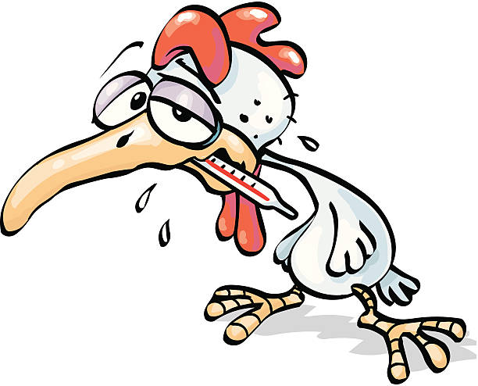
Gripe aviar:
¿Debemos preocuparnos?
Secretaría de Salud Municipal
San Juan de Pasto
Boletín Informativo
No. 006 Febrero de 2023– ISSN: xxxx
¿Qué es la Gripe Aviar?
Es una enfermedad tipo influenza A, como los subtipos A(H5N1), A(H7N9) y A(H9N2).
¿Cuál es su Origen?
El virus se encuentra de forma natural en las aves silvestres acuáticas, el cual afecta a las aves de corral domesticas y a otras especies.
¿Cuáles son los síntomas en los humanos que se podrían presentar?
Los síntomas de la gripe aviar son los típicos de una gripe común: principalmente infecciones leves de las respiratorias superiores (fiebre y tos) hasta neumonía, choque séptico, síndrome de distrés respiratorio agudo o incluso la muerte.
¿Cómo se trasmite el virus?
Las aves infectadas diseminan el virus a través de la saliva, las secreciones nasales y las heces. La manera más común de expandirse a otros territorios es por acción por las aves migratorias o por exportación de aves que no han tenido el debido control. El período medio de incubación es de entre 2 y 5 días, aunque puede prolongarse hasta 17 días. En cuanto a las infecciones humanas por el virus A(H7N9), el período de incubación oscila entre 1 y 10 días, con una media de 5 días.
Tos
Fiebre
Otros Síntomas
Cefalea
Rinorrea
Diarrea
Vómito
Fuente. https://www.shutterstock.com/es/search/h5n1
¿Cómo se Diagnóstica?
Se realiza con PCR o microscopia electrónica. Las pruebas diagnósticas rápidas tienen una baja sensibilidad.
Fuente. https://www.istockphoto.com/es/fotos/virus-influenza-aviar
Tel. 602 7238803, Cl. 6, Cra. 33 Sur, Centro Administrativo Municipal - CAM Anganoy, San Juan de Pasto - Nariño

Slide 3
Gripe aviar:
¿Debemos preocuparnos?
Secretaría de Salud Municipal
San Juan de Pasto
Boletín Informativo
No. 006 Febrero de 2023 – ISSN: xxxx
¿Existe algún riesgo para Humanos?
El riesgo de trasmisión es por contacto directo o indirecto con animales infectados o por contacto con superficies y ambiente contaminado por heces.
El Virus de Influenza tipo A ha causado en humanos infecciones en casos se han reportado casos muy esporádicos.
No hay peligro por consumir carne de pollo
El consumo de pollo y sus derivados, como huevos, carne, etc., pueden consumirse “sin ningún problema”.
Tratamiento
No existe en el momento una vacuna avalada, ni un tratamiento definitivo para este fin, el tratamiento es de tipo experimental y se centra en aliviar los síntomas y reducir el efecto replicativo del virus, pero este siempre dependerá de del tipo de virus que este infectando.
Fuente. https://www.istockphoto.com/es/fotos/virus-influenza-aviar
¿La influenza aviar es mortal para el ser humano?
Es una enfermedad respiratoria “se puede complicar”, dependiendo de las susceptibilidades o condiciones del paciente, como la edad o las enfermedades previas. “De manera general, una infección respiratoria puede producir un síndrome limitado como fiebre, congestión nasal, etc., que se puede complicar”.
¿Qué Medidas de Prevención y Control de Infecciones Sirven?
• Usar elementos de protección, enfatizando su adecuado uso y principalmente la exposición cuando los deseche.
• Se recomienda consumir los alimentos derivados de las aves bien cocidos.
Tel. 602 7238803, Cl. 6, Cra. 33 Sur, Centro Administrativo Municipal - CAM Anganoy, San Juan de Pasto - Nariño

Slide 4
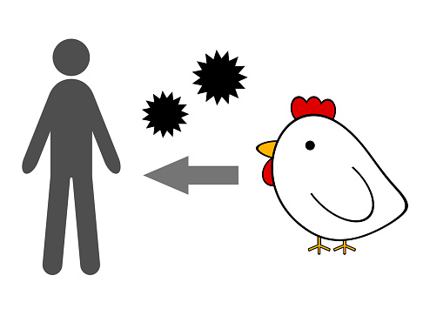
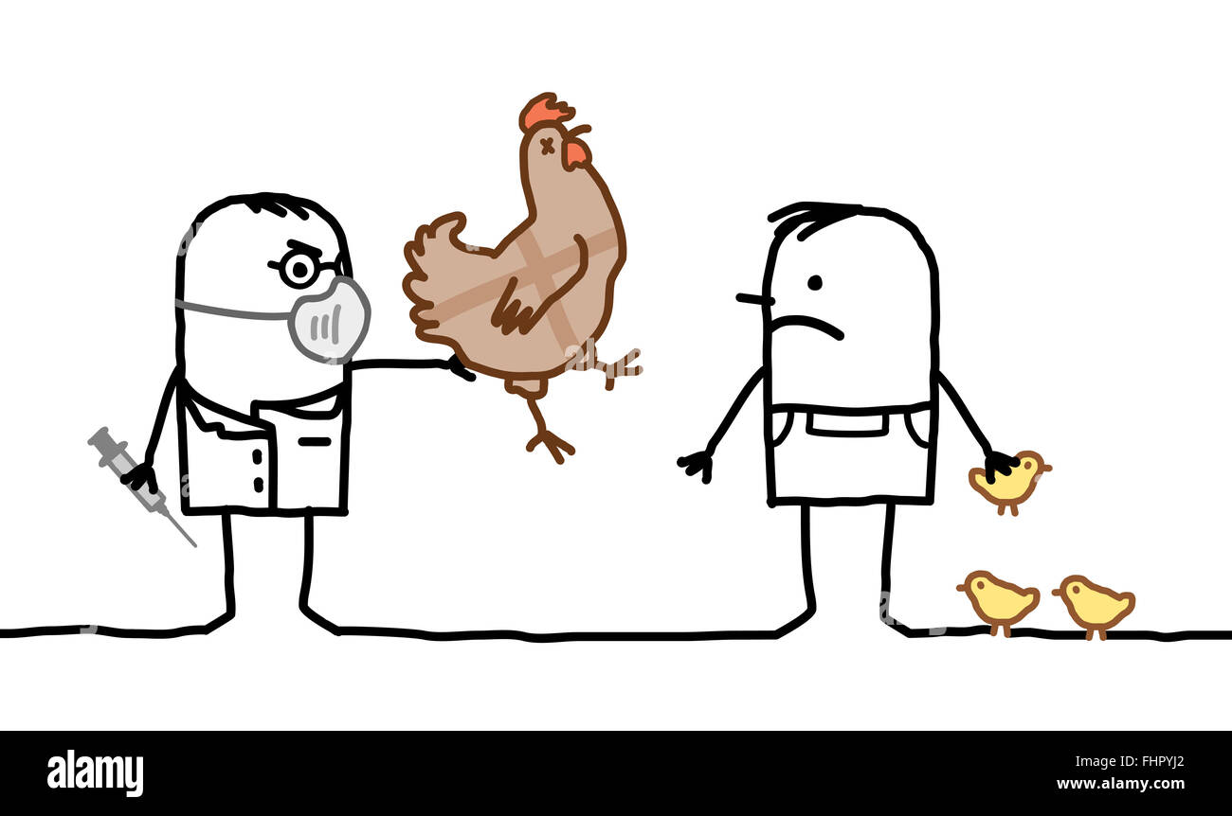
Gripe aviar:
¿Debemos preocuparnos?
Secretaría de Salud Municipal
San Juan de Pasto
Boletín Informativo
No. 006 Febrero de 2023 – ISSN: xxxx
¿Qué Medidas de Prevención y Control de Infecciones Sirven?
• Si encuentra una ave muerta o con las siguientes características falta de energía, apetito y coordinación; decoloración de color morado; diarrea; descarga nasal; tos, estornudo; y producción reducida de los huevos y/o huevos de cáscara blanda o deformes o muerte repentina, No entre en contacto directo, protéjase y luego aíslela de las demás, avise de inmediato a las autoridades sanitarias (ICA), vigile cambios en las demás. Los virus altamente patógenos que se propagan rápidamente pueden matar a casi todo un galpón de aves en un lapso de 48 horas.
• Estar alerta a la exposición directa de las aves infectadas especialmente de las personas que se encargan de movilizar aves, trabajadores de granjas o que están en contacto directo con aves silvestres.
• Para minimizar el riesgo de salud pública, es esencial asegurar una vigilancia cualitativa de las poblaciones humanas y animales en riesgo, enfatizando en la investigación exhaustividad de cada caso
Fuentes. https://www.alamy.es/imagenes/gripe-aviar-de-pollo.html?sortBy=relevant
Bibliografía:
OMS 2023. [Consultado 28/02/2023] https://www.who.int/es/news-room/fact-sheets/detail/influenza-(avian-and-other-zoonotic)?gclid=Cj0KCQiA6fafBhC1ARIsAIJjL8nb1WxjKL5pC7mxs1VyKbkCUz1Hi7ubgBa3ckhYEF1PqqwBRYHNr4saAstsEALw_wcB
PHAO, 2023. [Consultado 28/02/2023]. https://www.paho.org/es/noticias/17-1-2023-ops-emite-alerta-ante-brotes-influenza-aviar-aves-diez-paises-americas
CDC. [Consultado 28/02/2023] https://www.cdc.gov/spanish/niosh/topics/aviar.html#:~:text=La%20gripe%20o%20influenza%20aviar,de%20la%20gripe%20tipo%20A.
INS. 2023. (https://www.paho.org/es/noticias/17-1-2023-ops-emite-alerta-ante-brotes-influenza-aviar-aves-diez-paises-americas)
Tel. 602 7238803, Cl. 6, Cra. 33 Sur, Centro Administrativo Municipal - CAM Anganoy, San Juan de Pasto - Nariño

